Slide 1

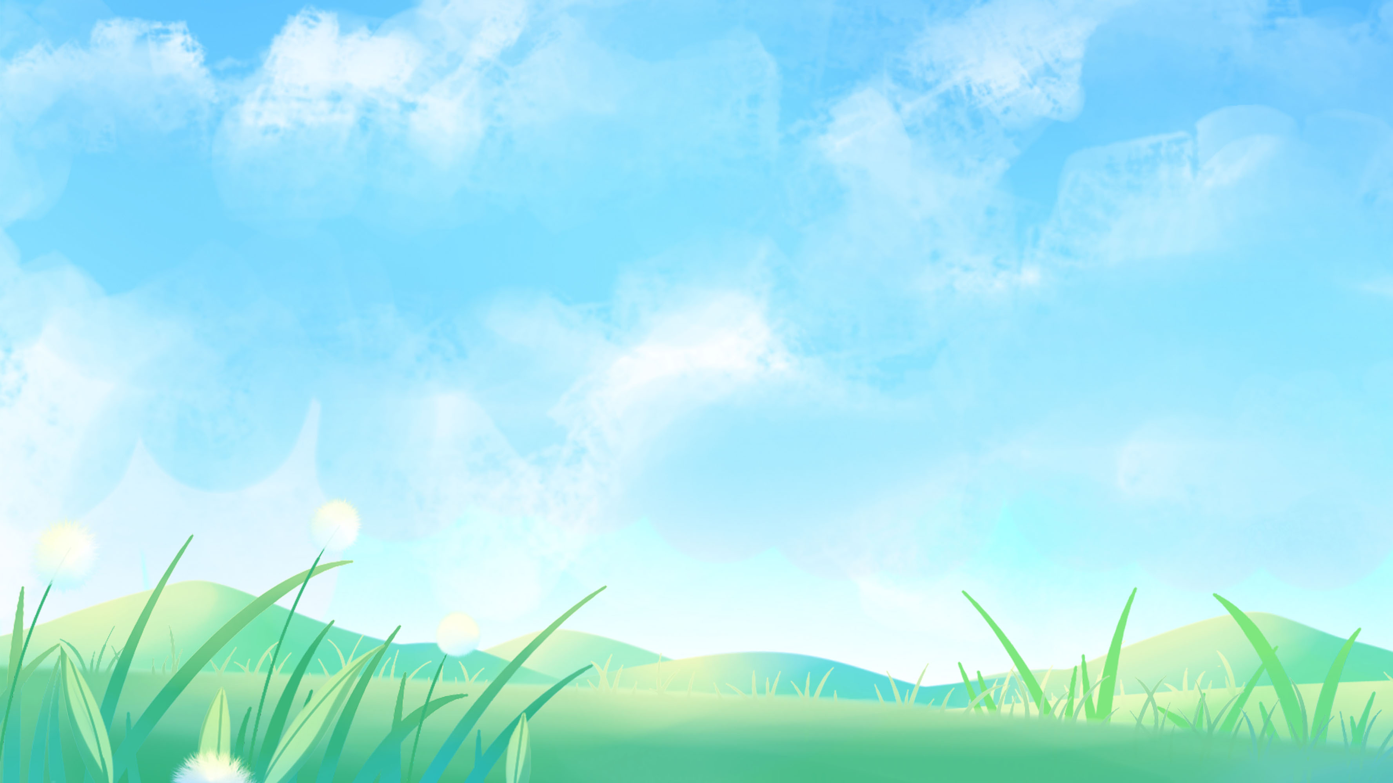



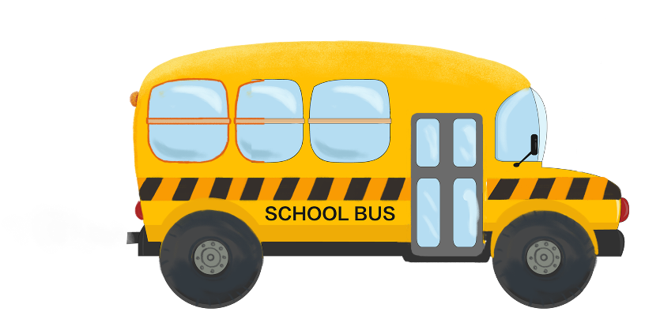
UBND PHƯỜNG HƯNG ĐẠO
TRƯỜNG TIỂU HỌC ĐA PHÚC
MÔN: TIẾNG VIỆT
BÀI 65: ÔN TẬP VÀ KỂ CHUYỆN (Tiết 1)
NGƯỜI THỰC HIỆN: NGÔ THỊ THU HIỀN

Slide 2
Đọc
1
trong
trông
khung
vừng
việc
chiên
tiếp
tiếng
nhiệm
yến
biết
diều
yếu

Slide 3








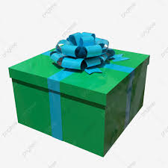


Đọc
1
xung phong
khiêm tốn
Khu rừng
trùng điệp
Hiểu biết
Yêu mến
Tiếng trống
xanh biếc
yên tĩnh
rong biển

Slide 4
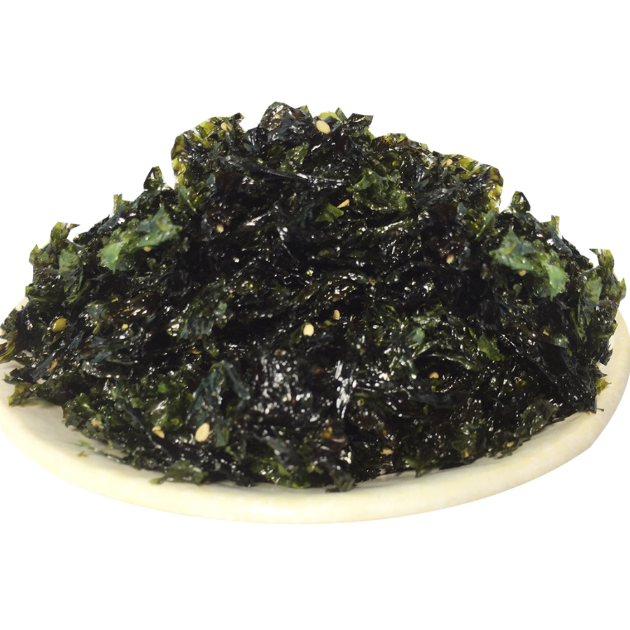
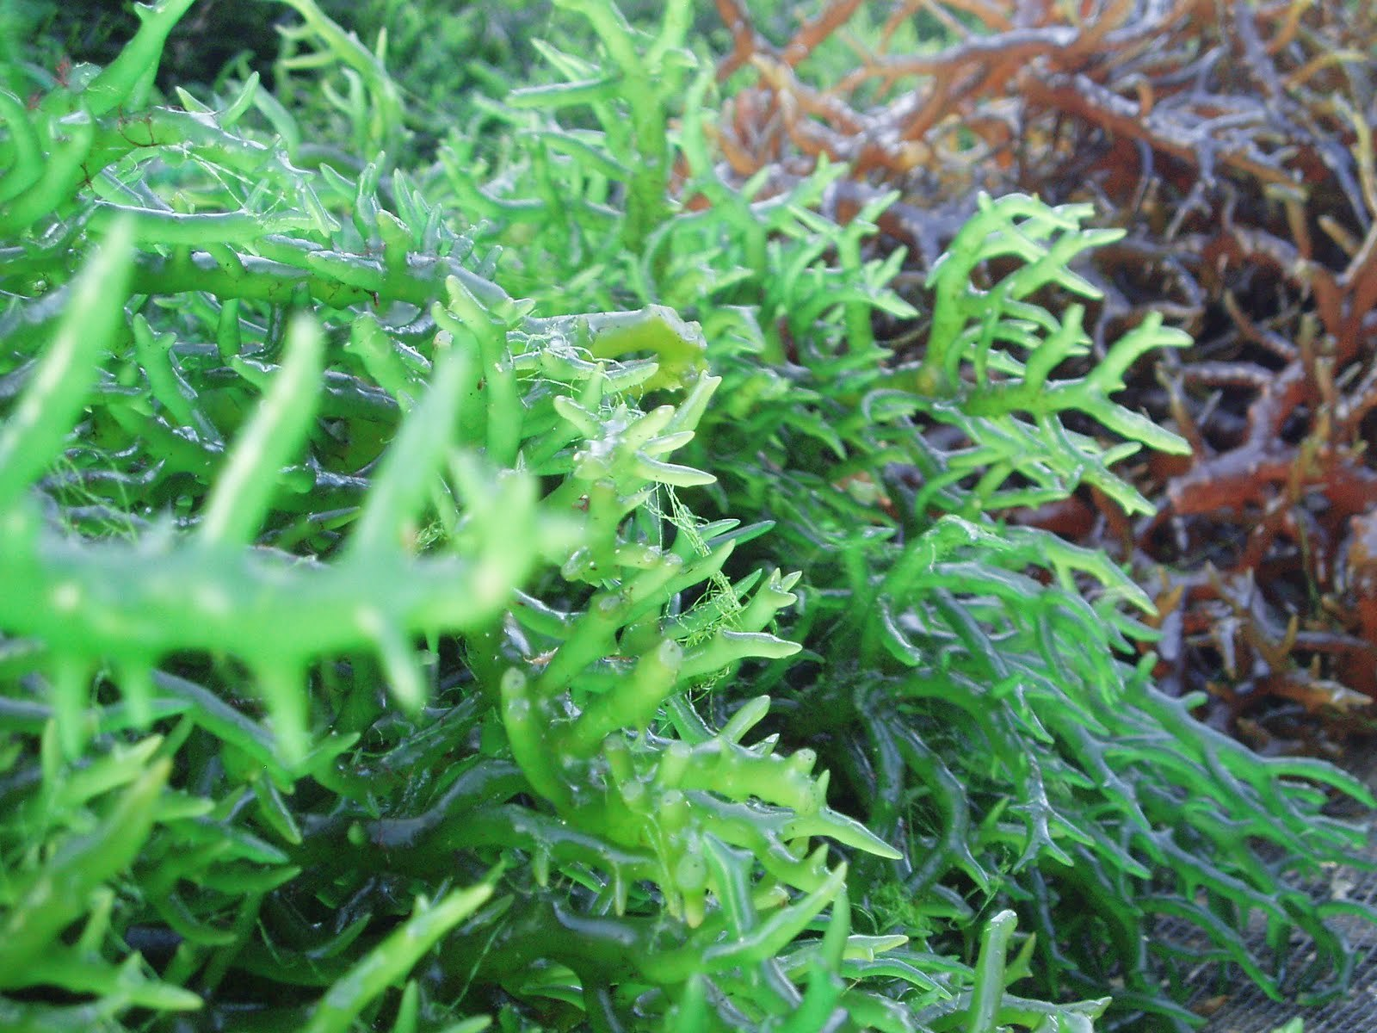
rong biển

Slide 5
Trái đất của chúng ta vô cùng rộng lớn. Núi rừng trùng điệp. Đồng xanh bao la. Bầu trời cao rộng. Biển cả mênh mông. Sự sống không ngừng sinh sôi, nảy nở. Chúng ta cần biết yêu quý, giữ gìn và bảo vệ sự sống trên trái đất này.
1
2
3
4
5
6
7

Slide 6
Trái đất của chúng ta vô cùng rộng lớn. Núi rừng trùng điệp. Đồng xanh bao la. Bầu trời cao rộng. Biển cả mênh mông. Sự sống không ngừng sinh sôi, nảy nở. Chúng ta cần biết yêu quý, giữ gìn và bảo vệ sự sống trên trái đất này.
Trái đất của chúng ta có đặc điểm gì?
Trên trái đất có những gì?
Chúng ta cần làm gì cho sự sống trên trái đất?

Slide 7
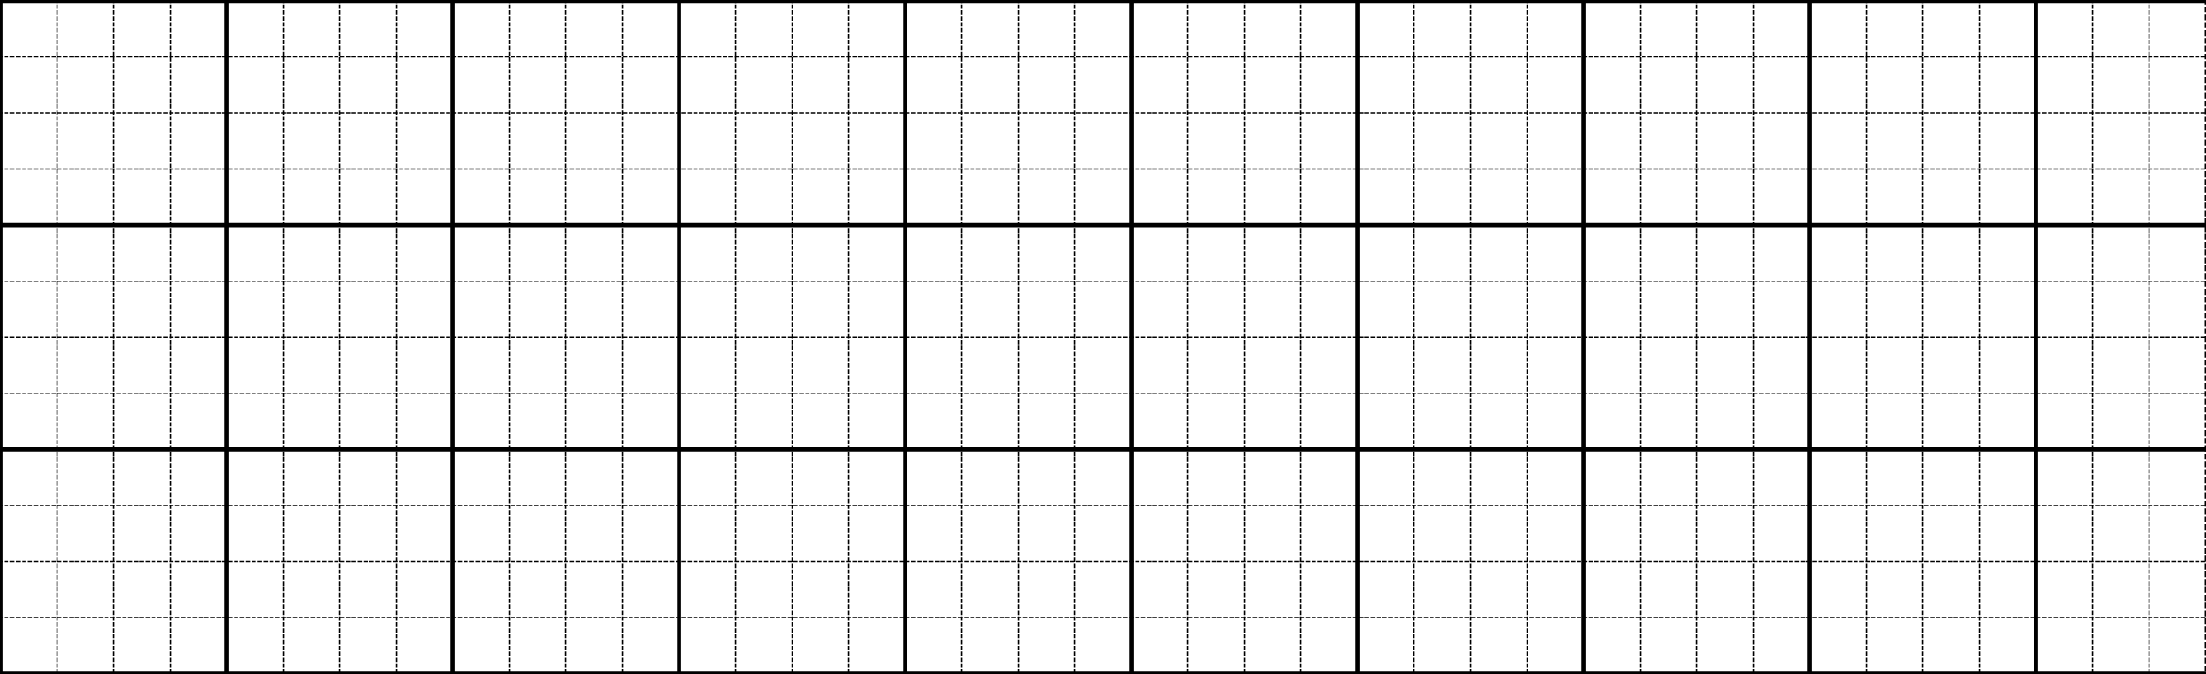
Viết
2
Cánh diều chao liệng trên bầu
trời.
Notes:
Câu dài nên GV hướng dẫn viết bảng nhé

Slide 8
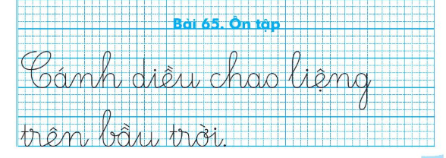
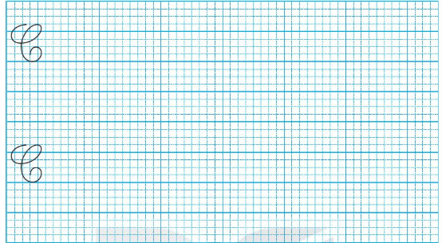

Slide 9



